Slide 1
Clothes Shopping WebSite
김태욱, 강준성, 박형근

Slide 2
기능 설명
로그인 – 해시 값을 이용한 암호화
좋아요 및 장바구니
게시판 – 쓰기기능 (thymeleaf, Servlet….)
가격 필터 기능 (MySQL query – mapper 방식)
검색 기능 (MySQL query – mapper 방식)
마이페이지 – 주문내역, 작성 글 목록 기능 (thymeleaf, Servlet….)
7. 결제 기능 (iamport, kakao Pay API)

Slide 3
개발환경
Frontend : BootStrap, jQuery….
Backend : thymeleaf, Servlet, XMLHTTPRequest, JPA, MyBatis…
Tool : spring boot, intelli j
Language : java, JS, HTML, XML, CSS, SCSS…
DB : MySQL, MySQL Workbench
Server : spring boot 내장서버

Slide 4
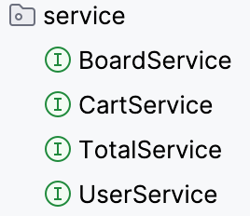
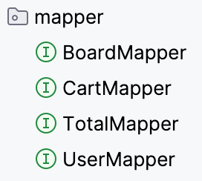
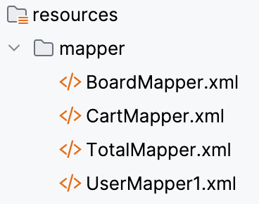
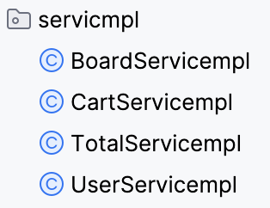
백엔드 설명 1 데이터 흐름
TotalMapper.xml
<select id="myPageOrderListSelect" resultType="Map"> select order_id, name, quantity, size, price, order_date, way, clo_imgSrc from order_List where user_id = #{user_id} order by order_id asc; </select>
Servlet, Controller
totalService.myPageOrderListSelect(userID);
Code – Id Maping
extends
TotalMapper.interface
public List<Map<String, Object>> myPageOrderListSelect(@Param("user_id") String user_id);

Slide 5
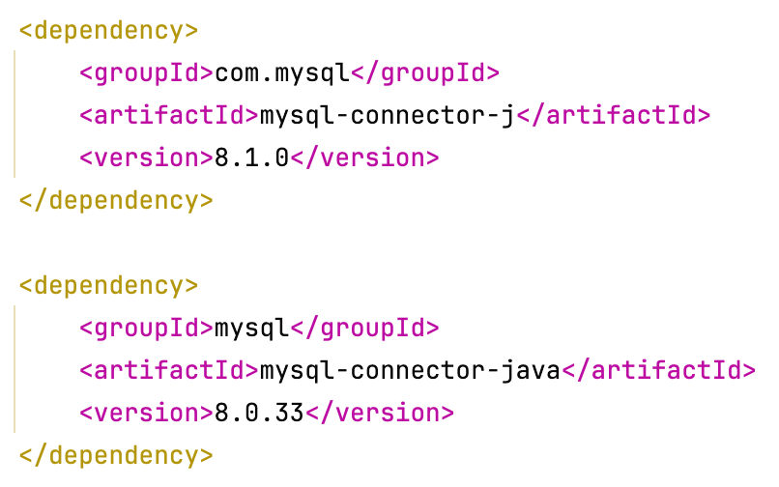
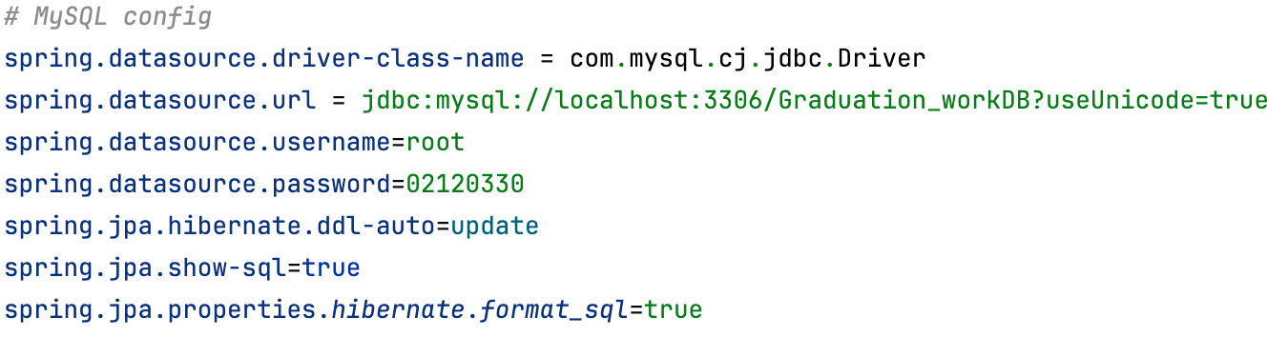
백엔드 설명 2 – Mapper와 DB 연동
pom.xml - Dependency
mapper - SQL문이 있는
application.properties - MySQL Config

Slide 6
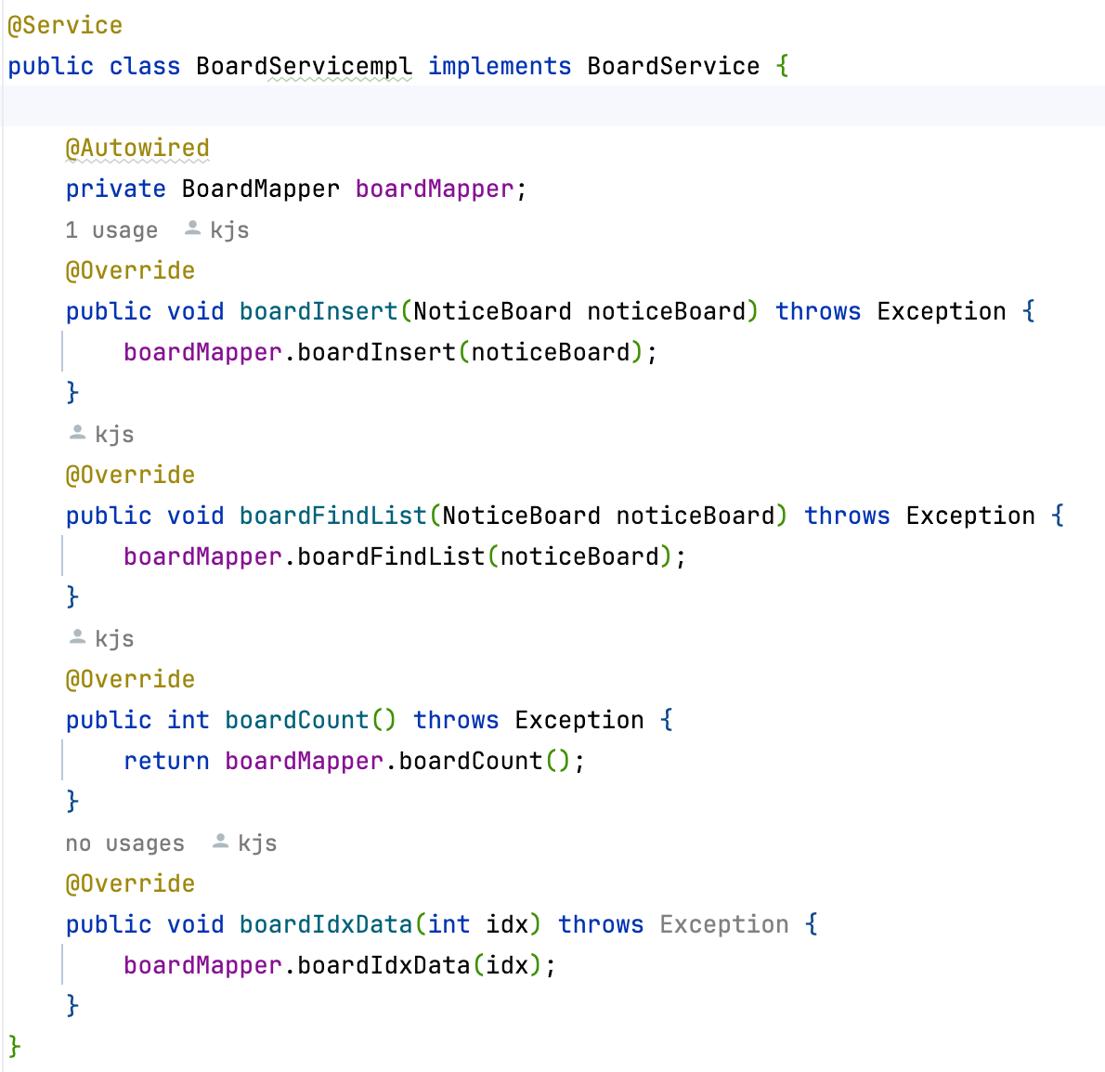
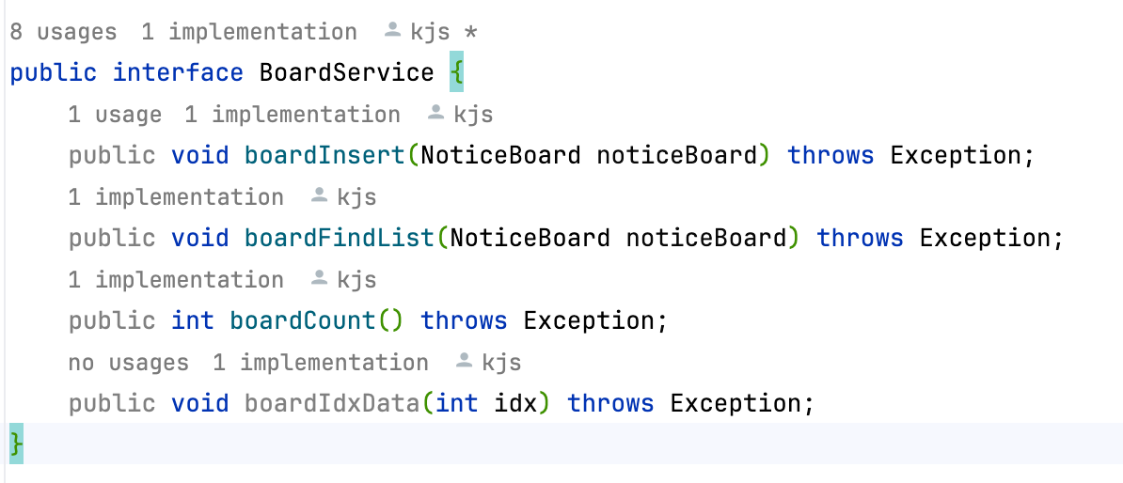
Service interfac, Servicempl 구현소스 – 게시판 (Board)
BoardServicempl
BoardService

Slide 7
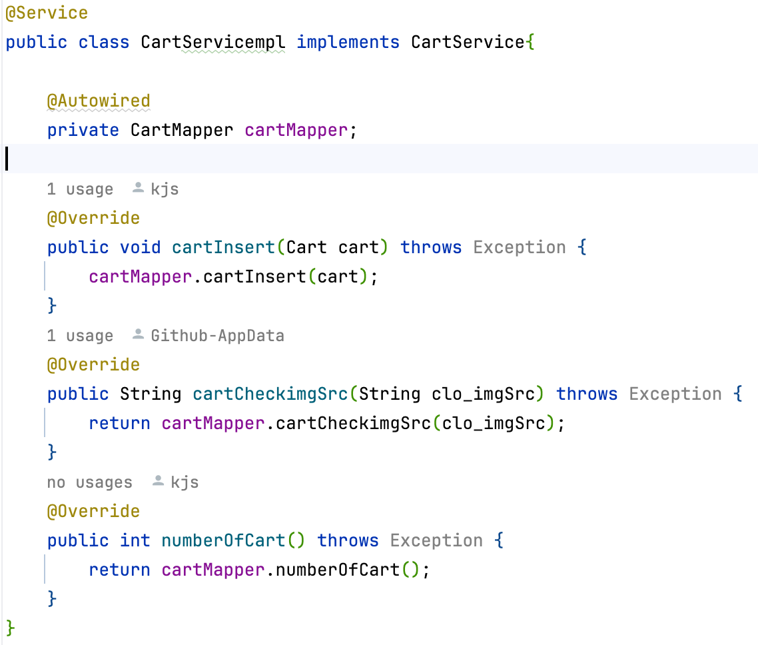
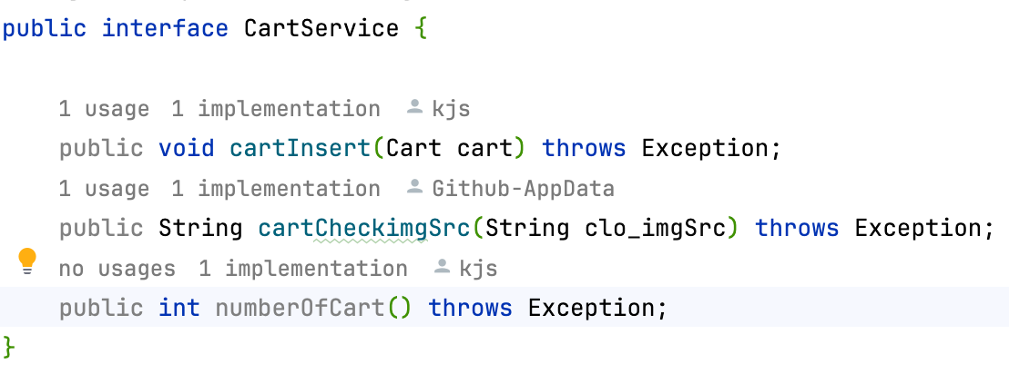
Service interfac, Servicempl 구현소스 – 장바구니 (Cart)
CartServicempl
CartService

Slide 8
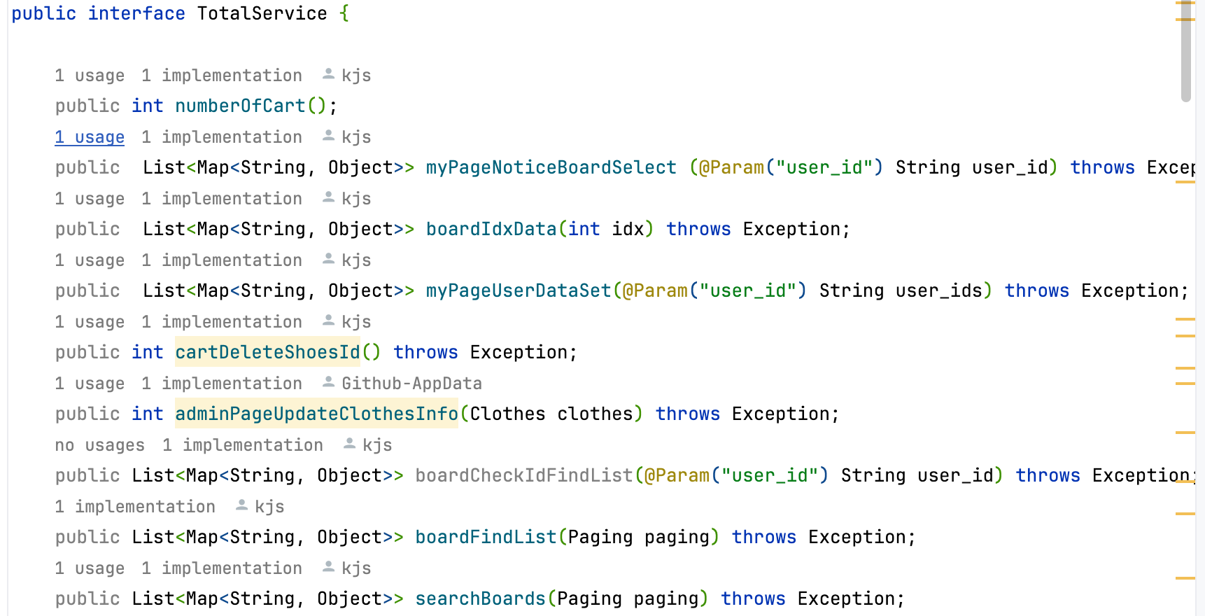
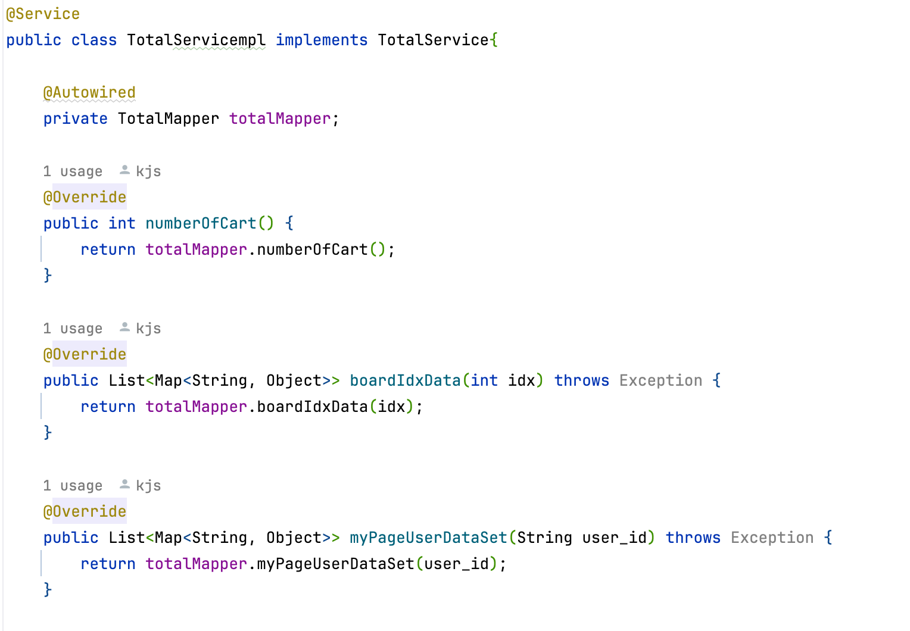
Service interfac, Servicempl 구현소스 – Cotroller 용 + 기타
TotalService
TotalService

Slide 9
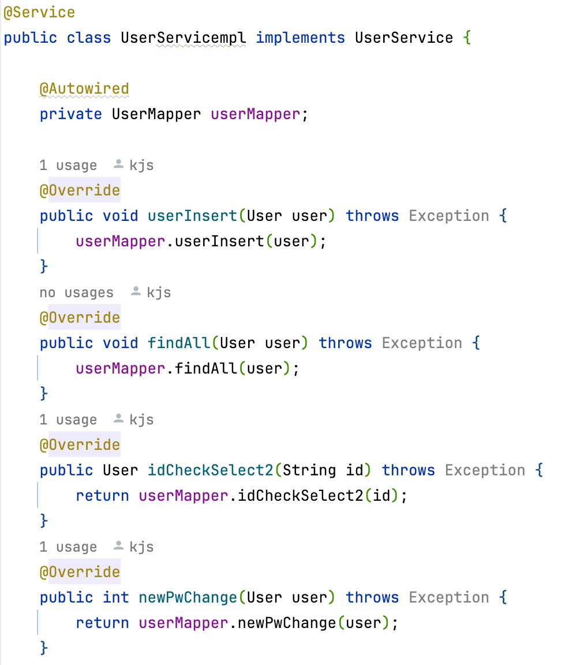
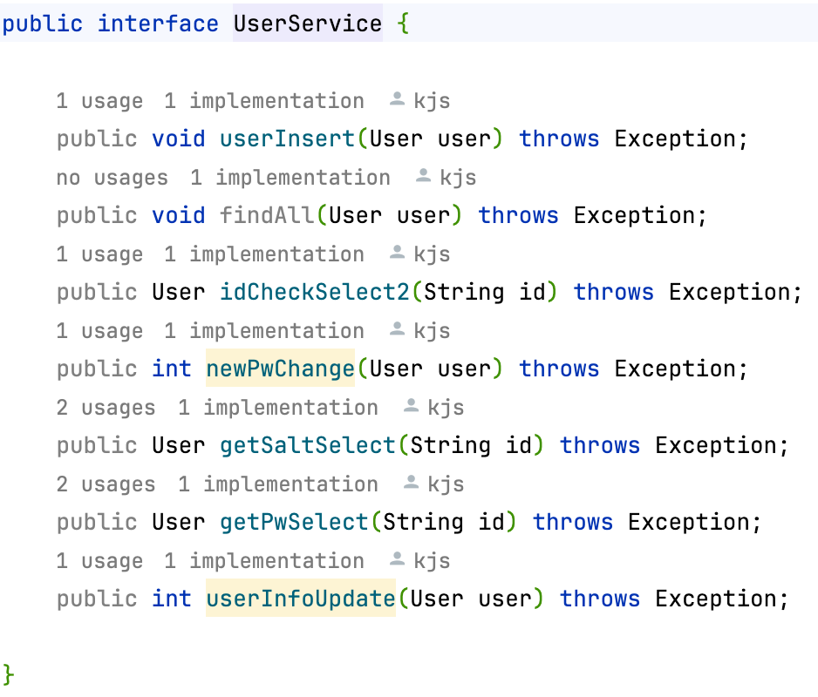
Service interfac, Servicempl 구현소스 – User
UserService
UserServicempl

Slide 10
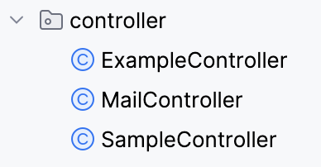
Controller
API Setting
Mail
Main Controller

Slide 11
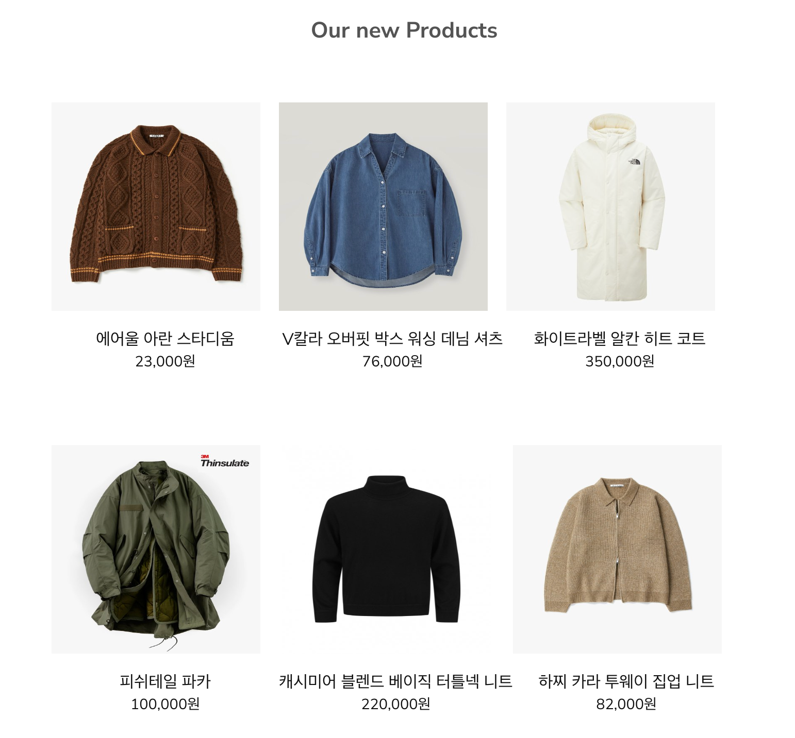
Main 페이지

Slide 12
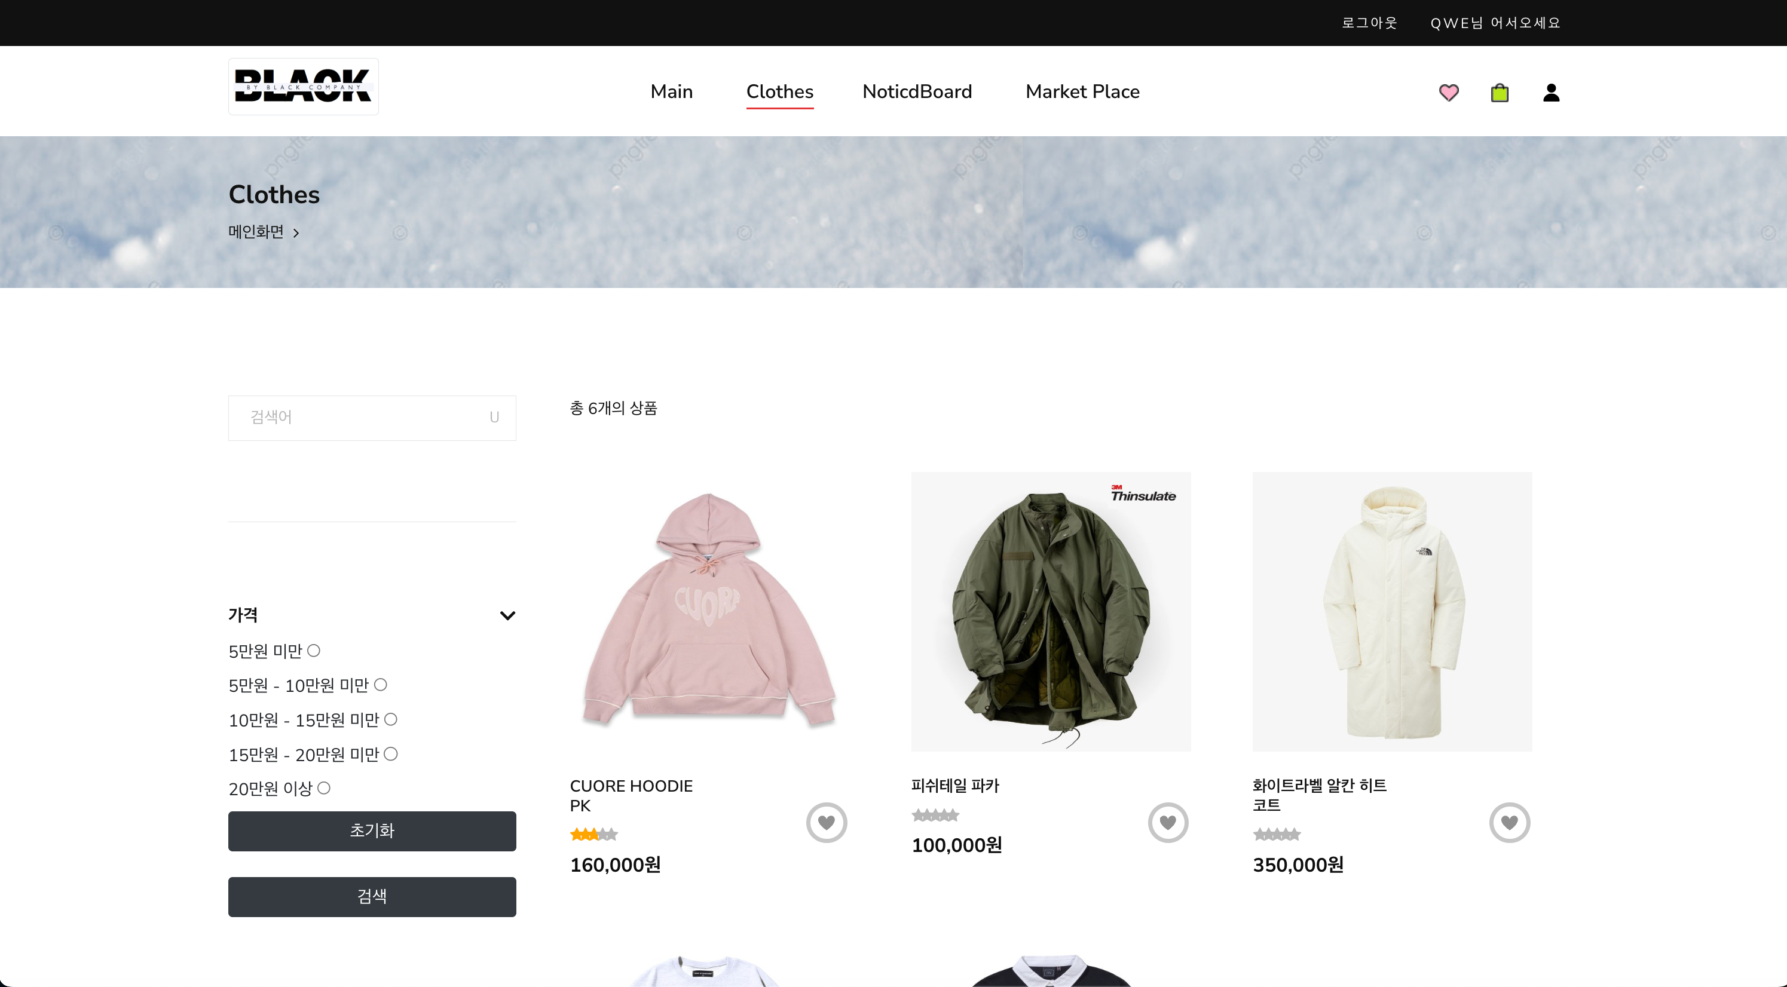
Clothes 페이지

Slide 13
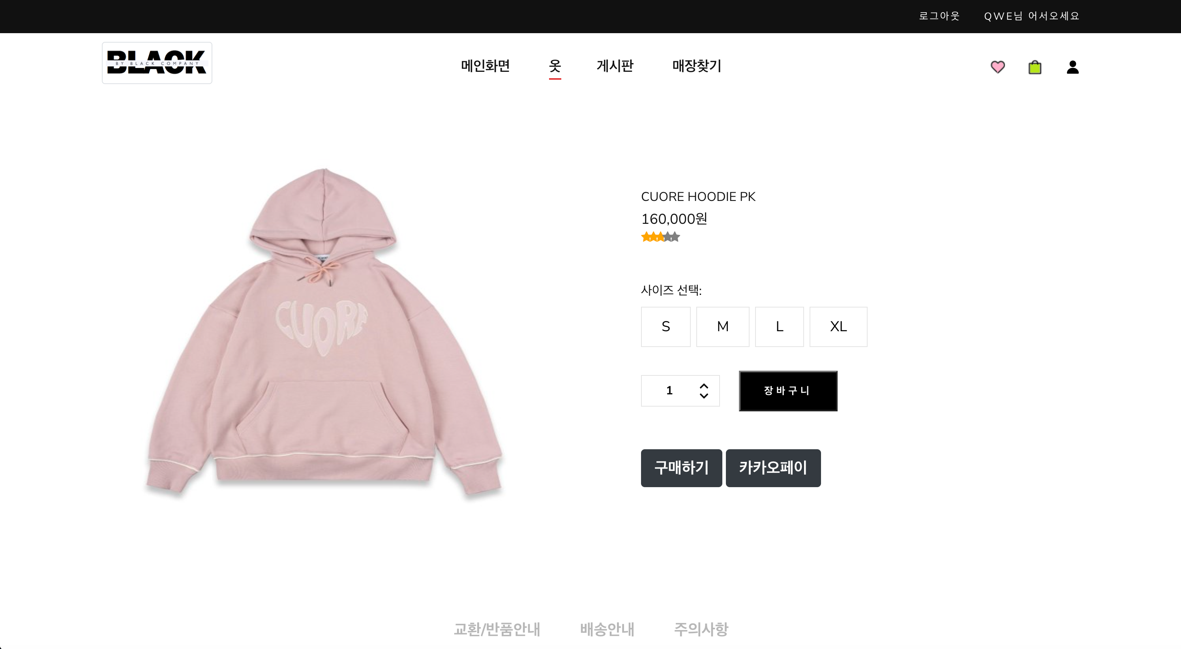
Clothes 상세 페이지

Slide 14
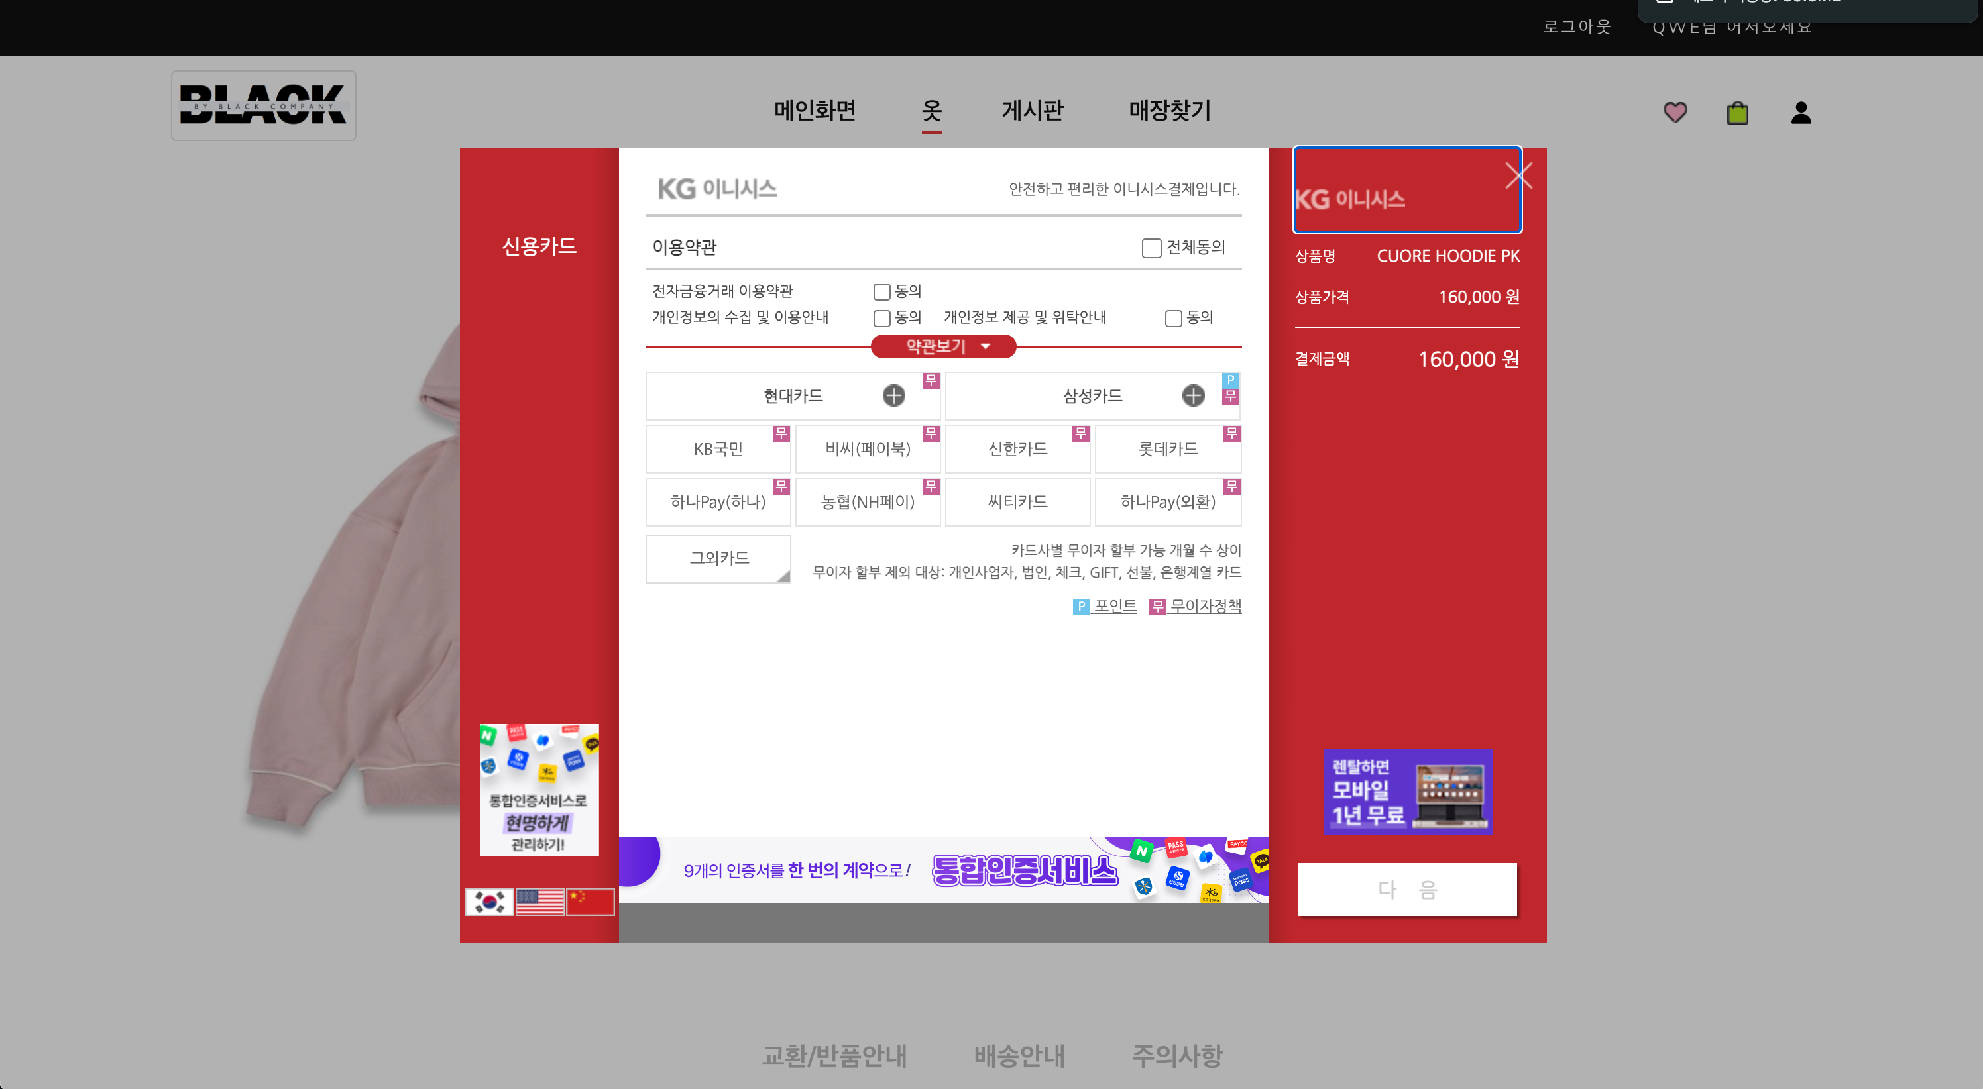
Clothes 상세 페이지 - 카드 결제

Slide 15
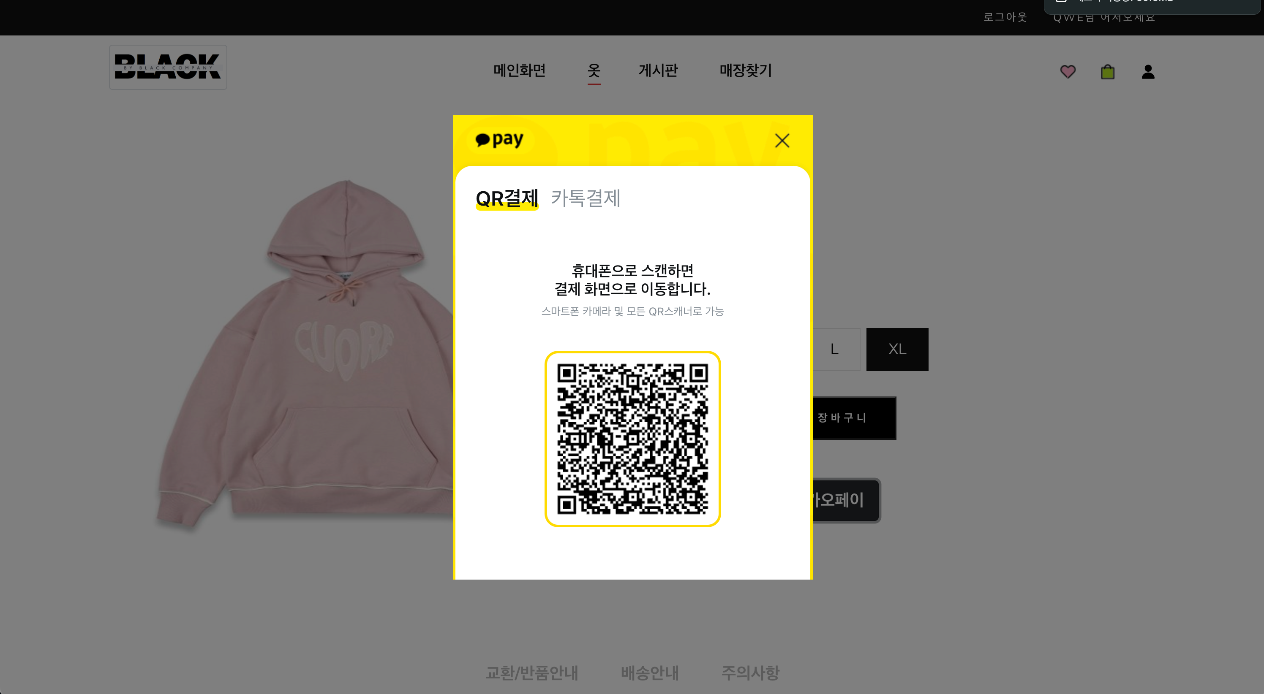
Clothes 상세 페이지 - 카카오페이 결제

Slide 16
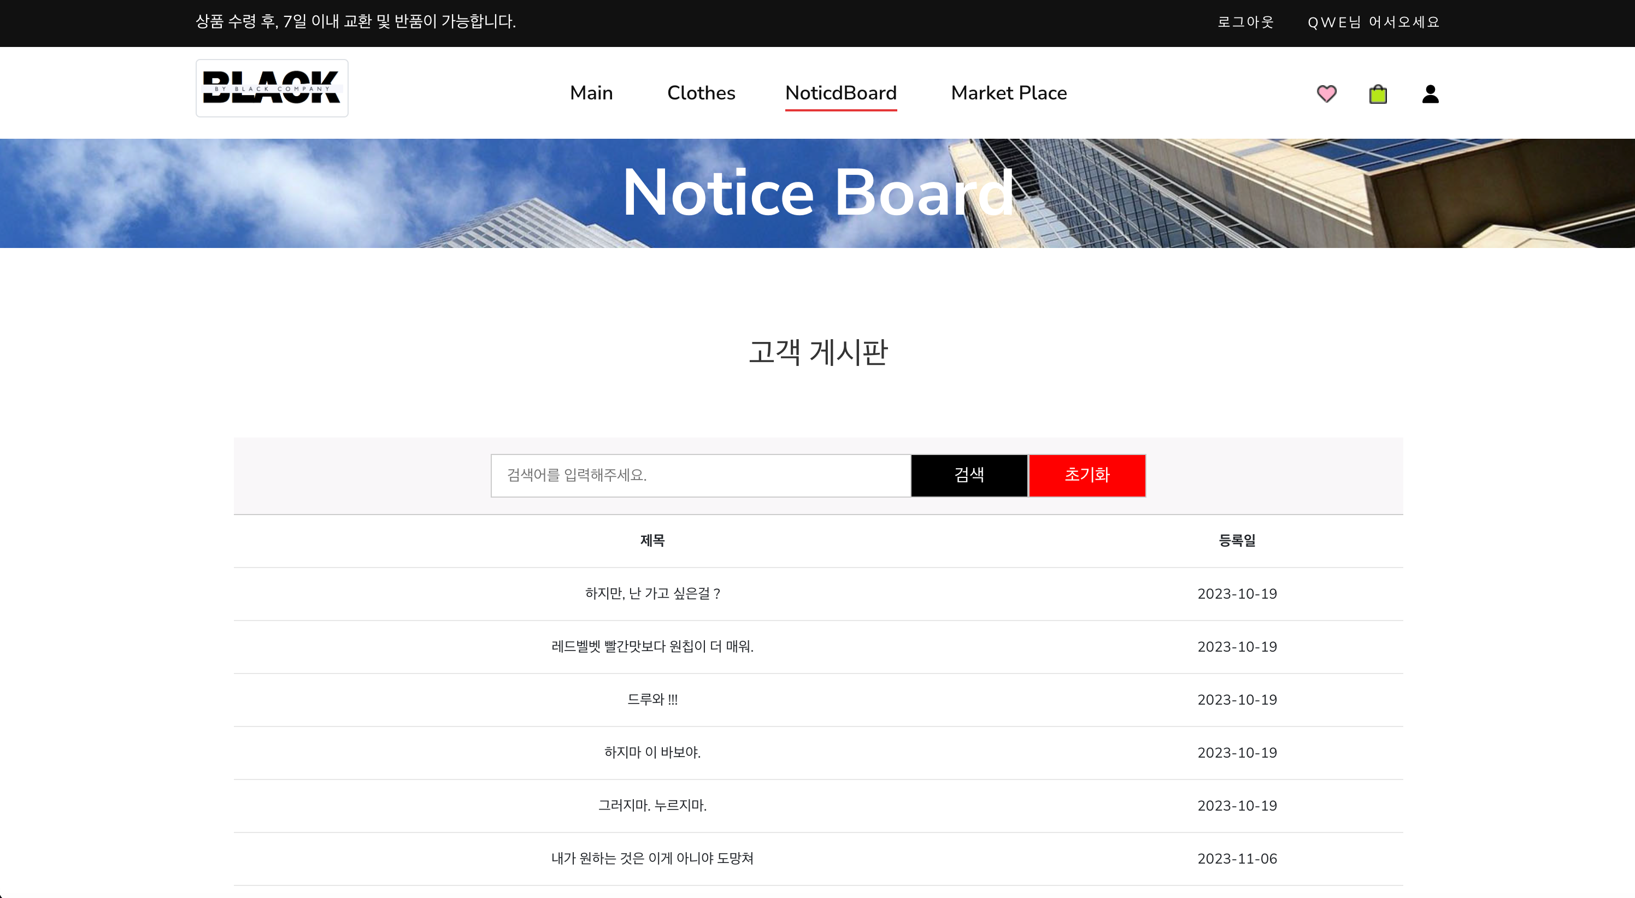
NoticeBoard 페이지

Slide 17
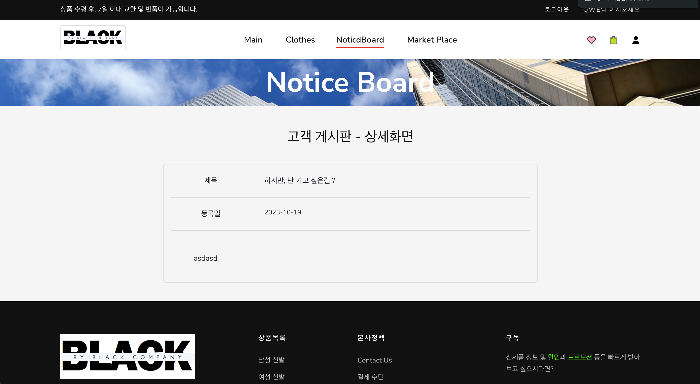
NoticeBoard 상세 페이지

Slide 18
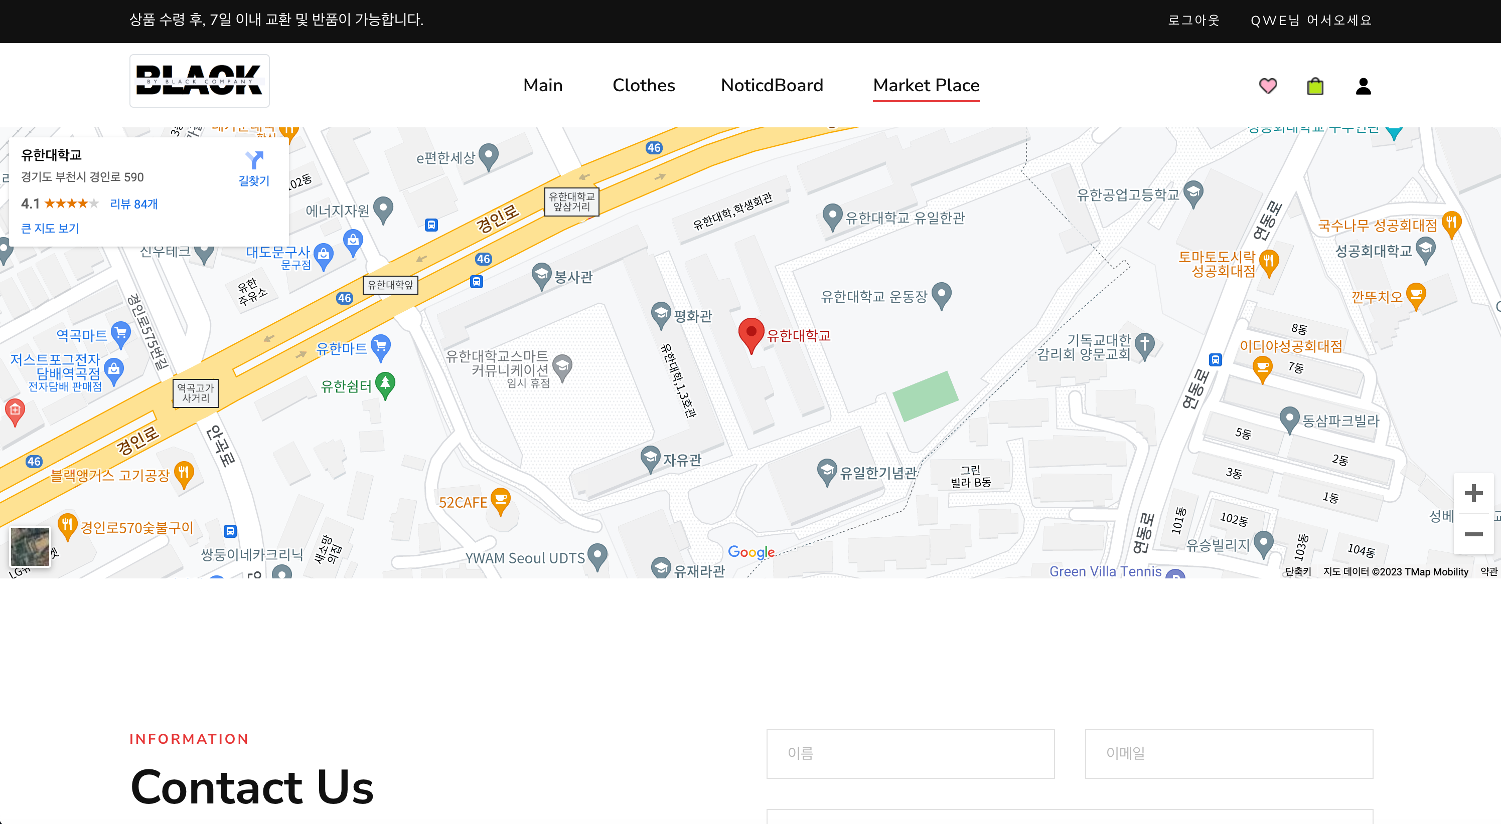
Market Place 페이지

Slide 19
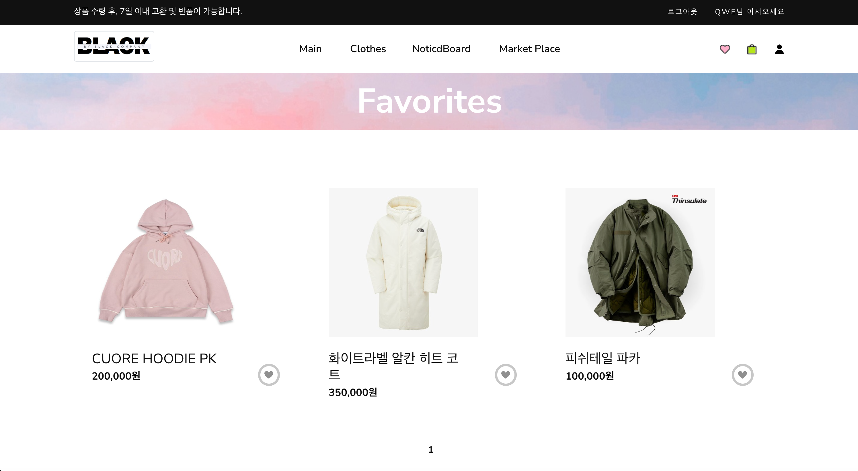
like 페이지

Slide 20
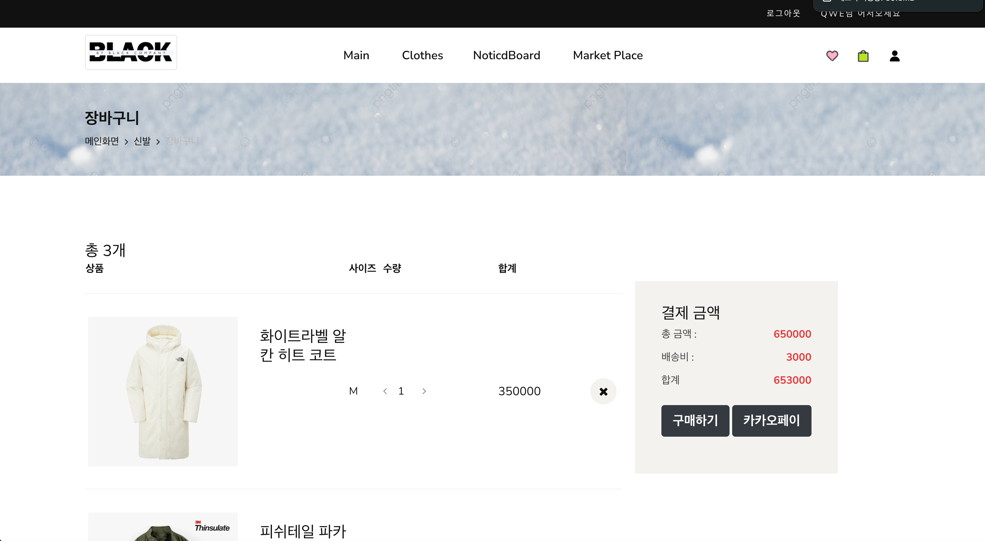
장바구니 페이지

Slide 21
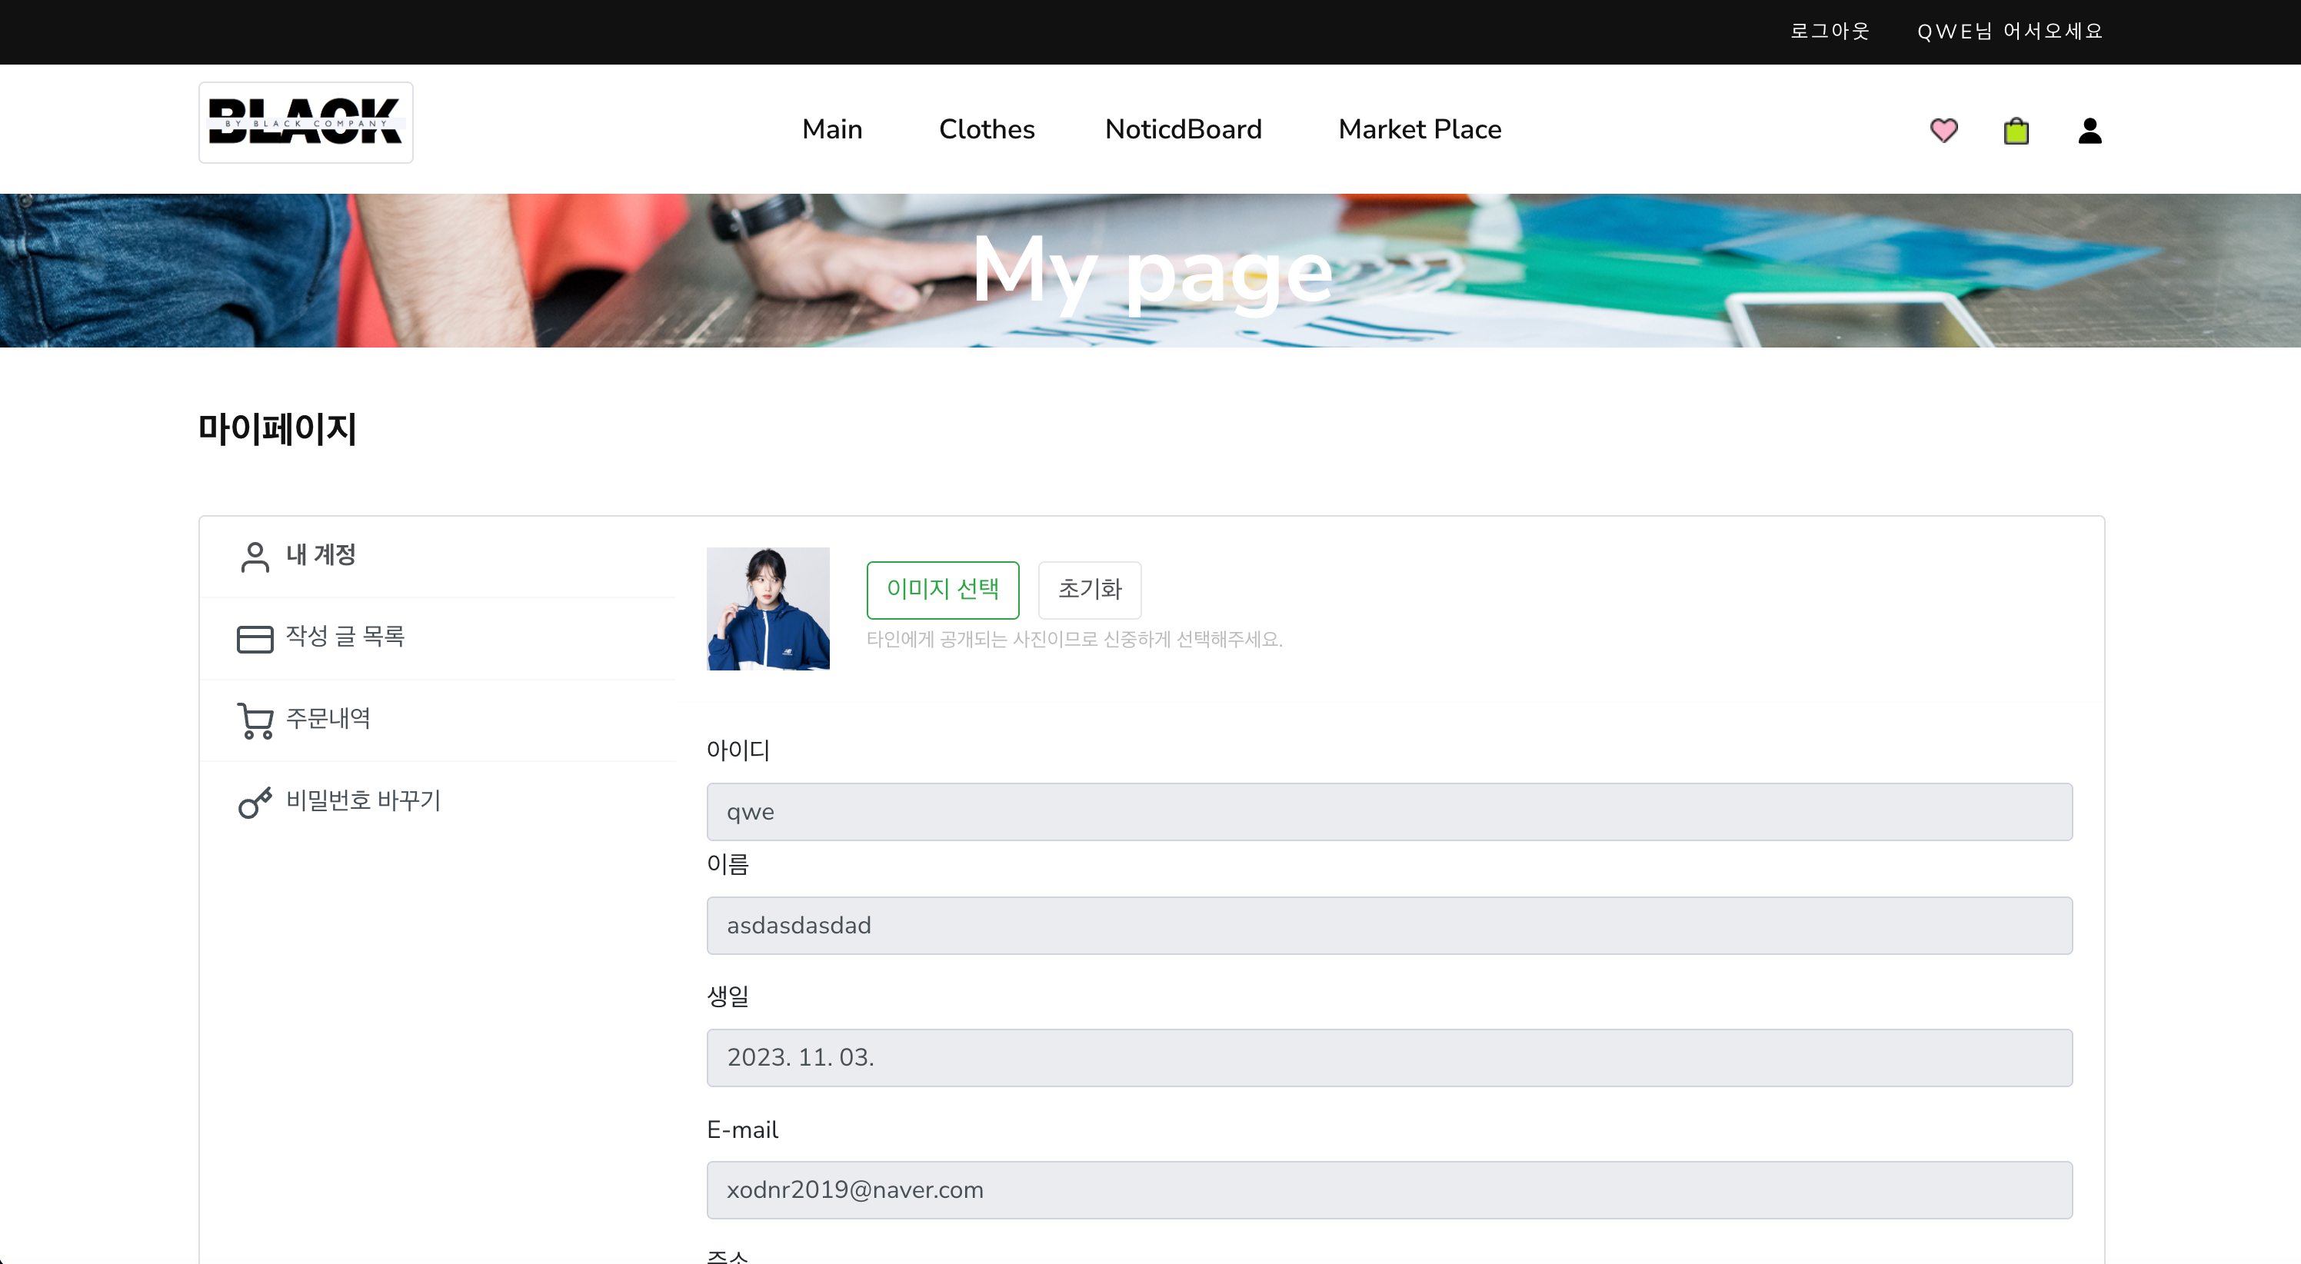
MyPage 페이지

Slide 22
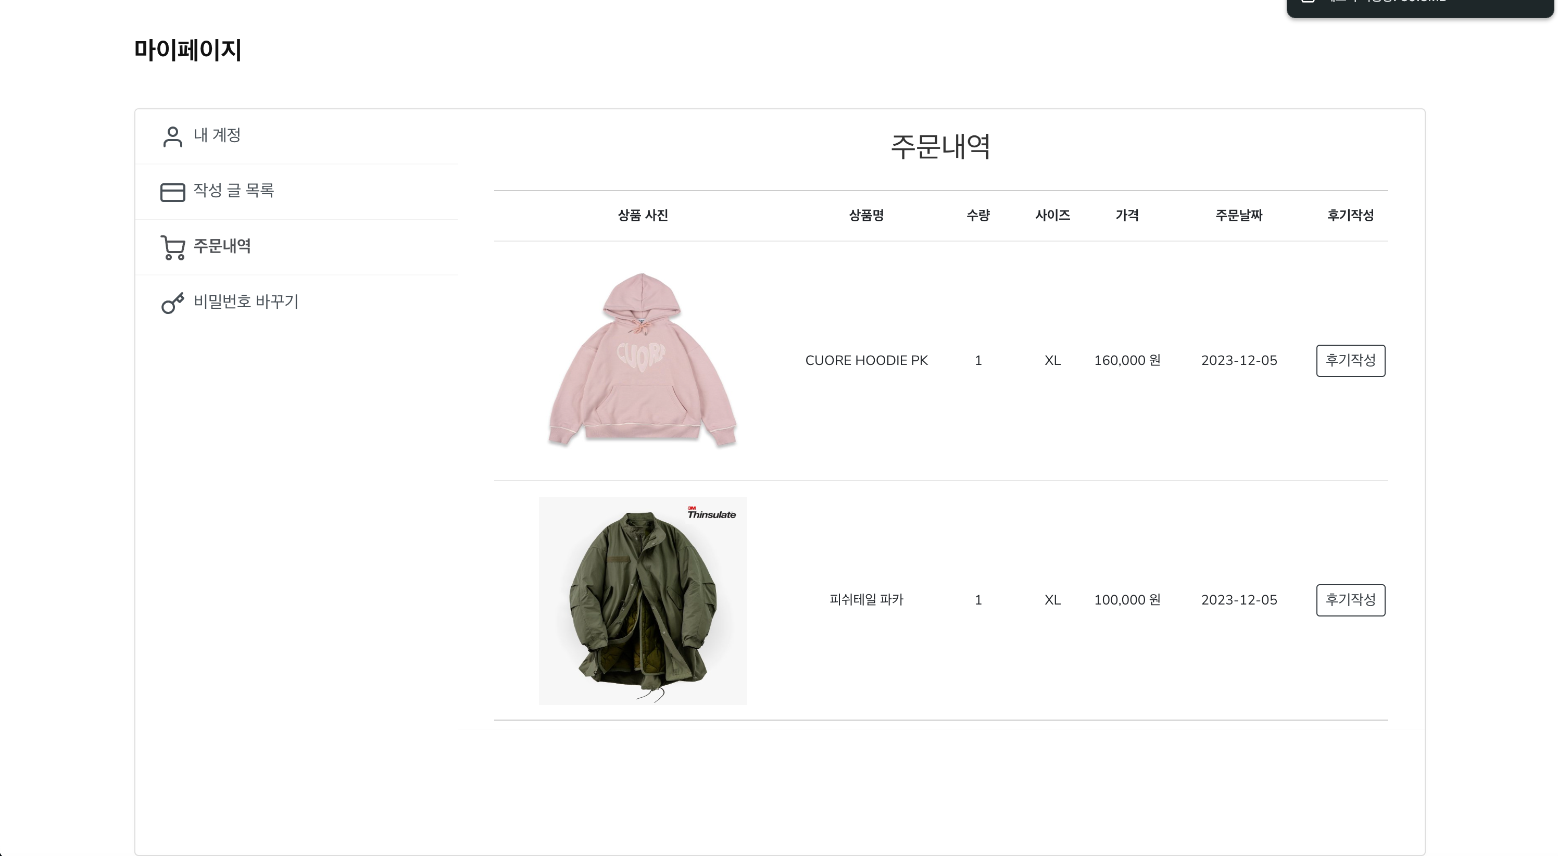
MyPage 페이지
- 주문내역

Slide 23
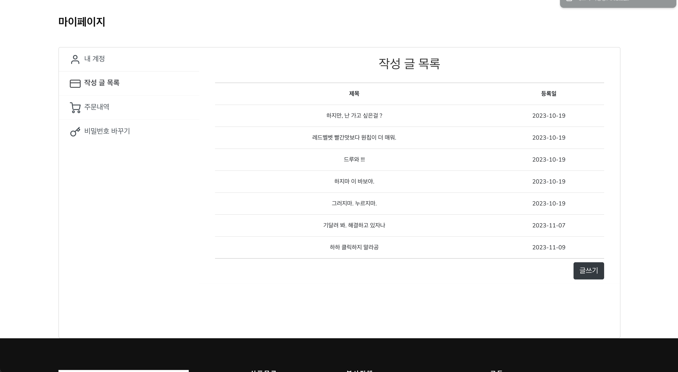
MyPage 페이지
- 작성 글 목록

Slide 24
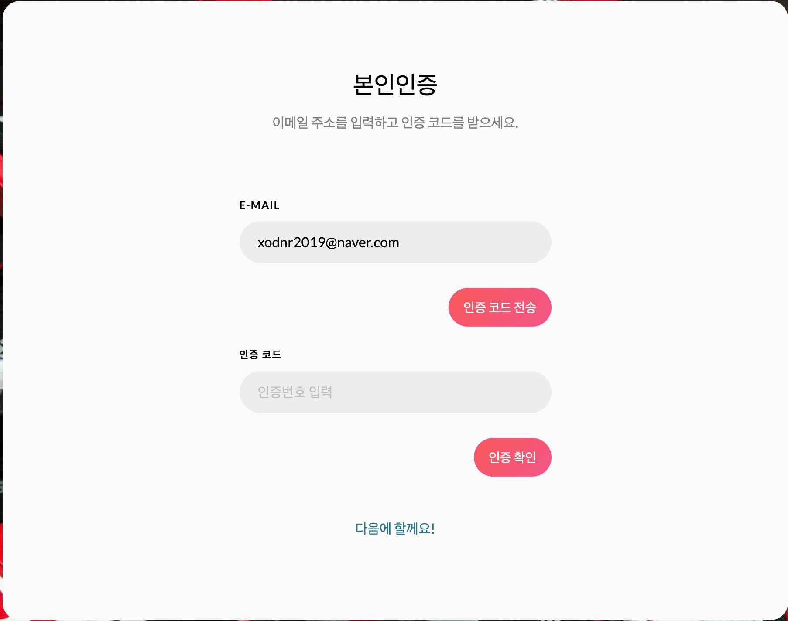
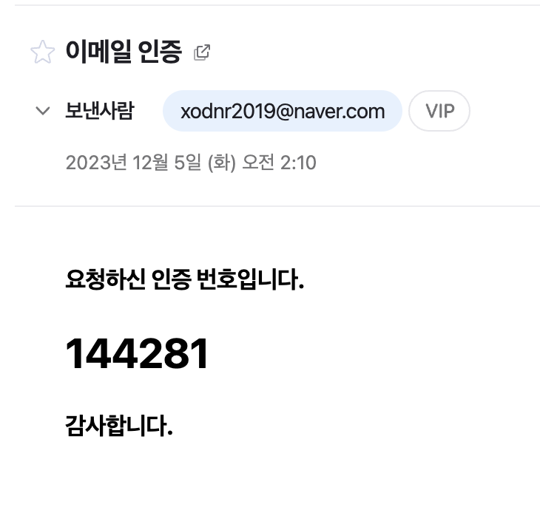
비밀번호 변경 페이지

Slide 25
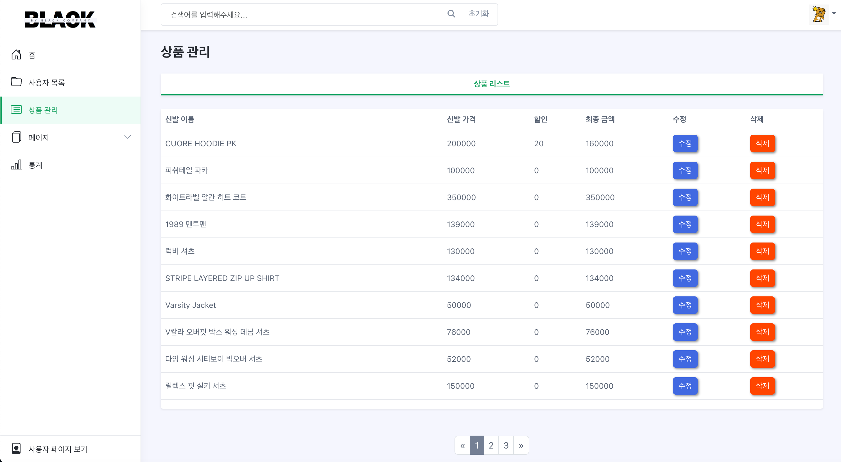
관리자 페이지
- 수정, 삭제 가능

Slide 26
끝

